Slide 1

Микробы и вирусы или «Как уберечь себя и близких от болезней».

Slide 2
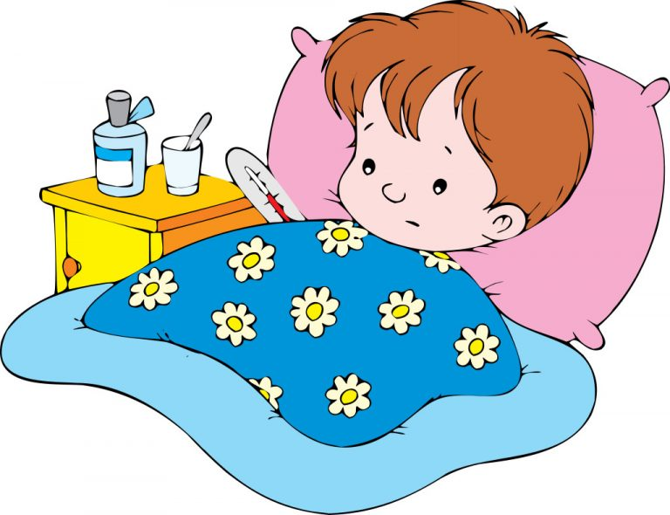
Каждый человек в своей жизни хотя бы один раз переносит какое-нибудь заболевание.
- Расскажите, кто из вас болел?
- Болеть приятно или не очень?
- Как вы себя чувствовали во время болезни?

Slide 3
Каждый человек в своей жизни хотя бы один раз переносит какое-нибудь заболевание.
В нашем мире живет очень много микроорганизмов. Они живут в воздухе, почве, воде. Микроорганизмы – это мельчайшие существа, видимые лишь с помощью удивительного прибора – микроскопа. Через специальное увеличительное стекло микроскоп позволяет маленькое увеличить до больших размеров.
Среди них есть полезные и безвредные. Но еще существуют и вредные, они заражают полезные. Их зовут вирусы и микробы.
Микробы и вирусы пробираются в организм человека, животного и даже растения, и поселяются там, если им нравится.
А что же им нравится? Микробы и вирусы любят:
- сильное охлаждение – когда ты перемерзнешь на улице и не спешишь домой;
- ослабление организма. А от чего бывает ослабление? Оно бывает от того, что ты отказываешься принимать пищу, витамины (овощи, фрукты), много капризничаешь. Пища и витамины дают силу твоему организму, а если ты их не принимаешь своевременно на завтрак, обед и ужин, то силы не пополняются, а убывают. А капризы тоже вредно влияют на организм. Они ослабляют его, отнимают силы.
Микробы никогда не попадают в организм поодиночке, обычно за один раз их проникает в организм несколько тысяч. Тебе это трудно представить, но знай – это очень и очень много.
Такое скопление микробов врачи называют инфекцией.

Slide 4
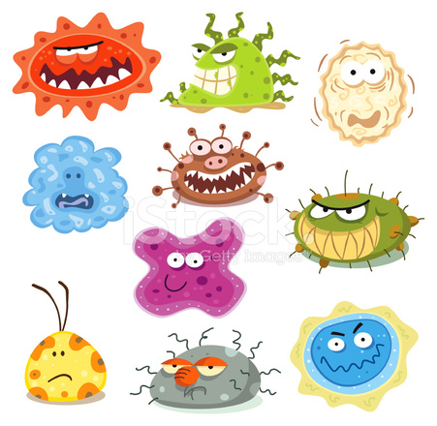

Slide 5
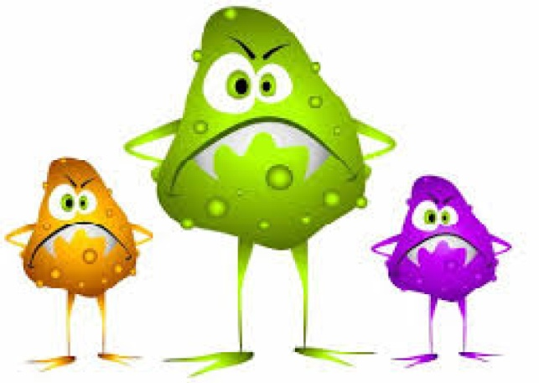

Slide 6
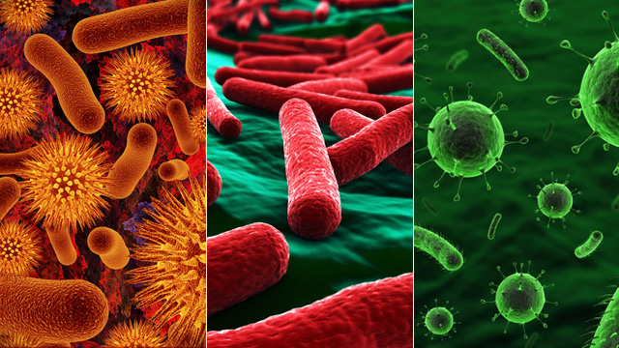

Slide 7
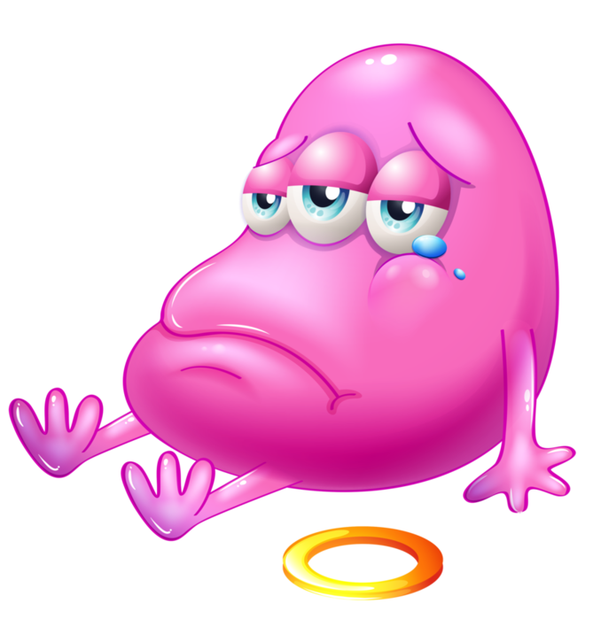

Slide 8

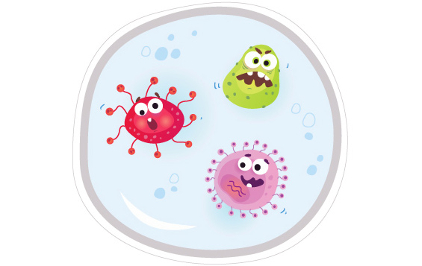
Микроскоп для увеличения микроорганизмов.
Вредные микроорганизмы

Slide 9
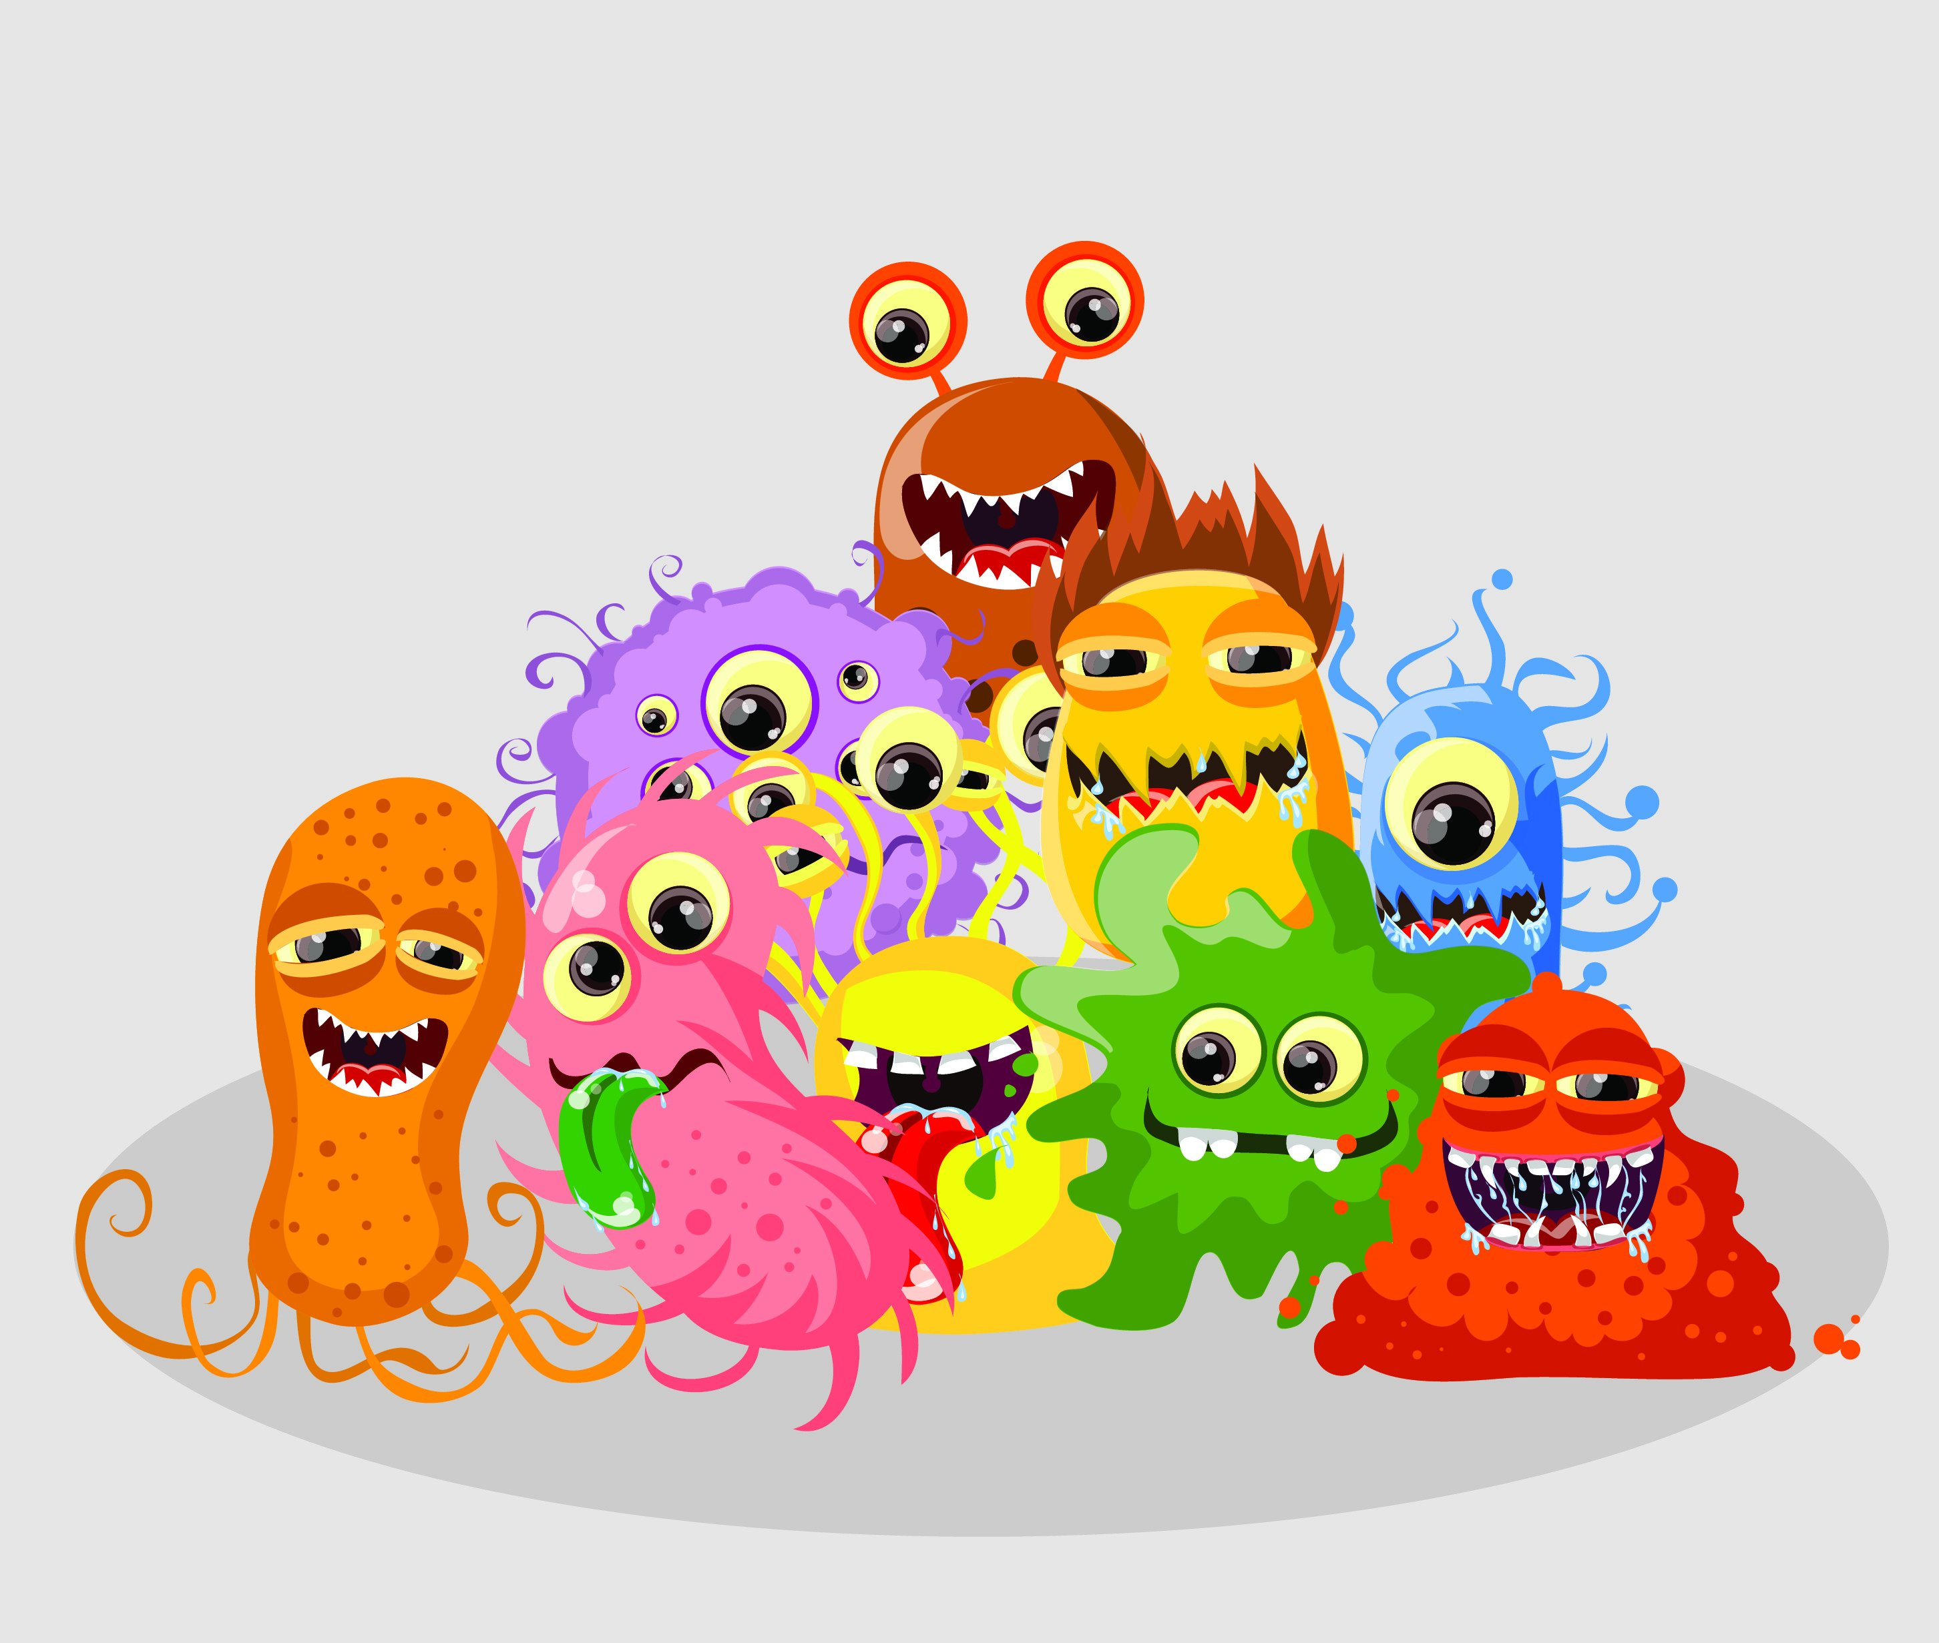
Если ты ослаблен или переохлажден, микробы легко проникают в твой организм и неплохо там устраиваются. И тут начинается праздник микробов. Один микроб через час может дать уже 4 микроба, через 2 часа – 16, а через 3 часа – 64 и т.д.

Slide 10

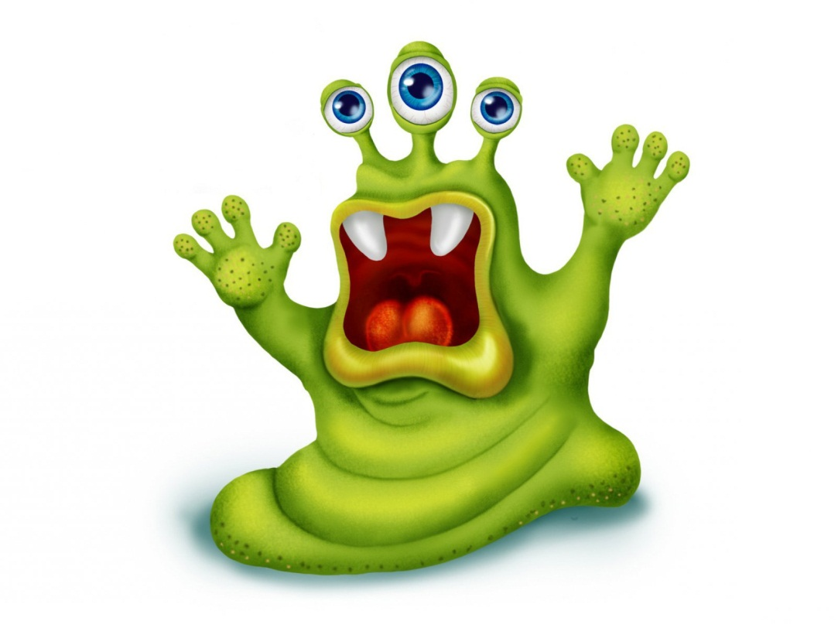
Попав в организм человека или животного, эти микробы выделяют вредные вещества, вызывая различные заболевания.
Ты знаешь, что в мире встречается много болезней. Болезни, которые вызываются микробами и вирусами, называются инфекционными болезнями.
Каждая заразная болезнь вызывается определенными микробами: корь, коклюш, дифтерия.
Чего боятся микробы?
Как хорошо жилось бы микробам, если бы их все боялись, а они никого.
Оказывается, есть причины, которые мешают микробам размножаться.
- Многие виды микробов погибают при высыхании, при воздействии солнечных лучей, при нагревании до 60'С и при кипячении до 5 минут. Даже наиболее стойкие во внешней среде болезнетворные микробы погибают при кипячении в течение 20 минут.

Slide 11
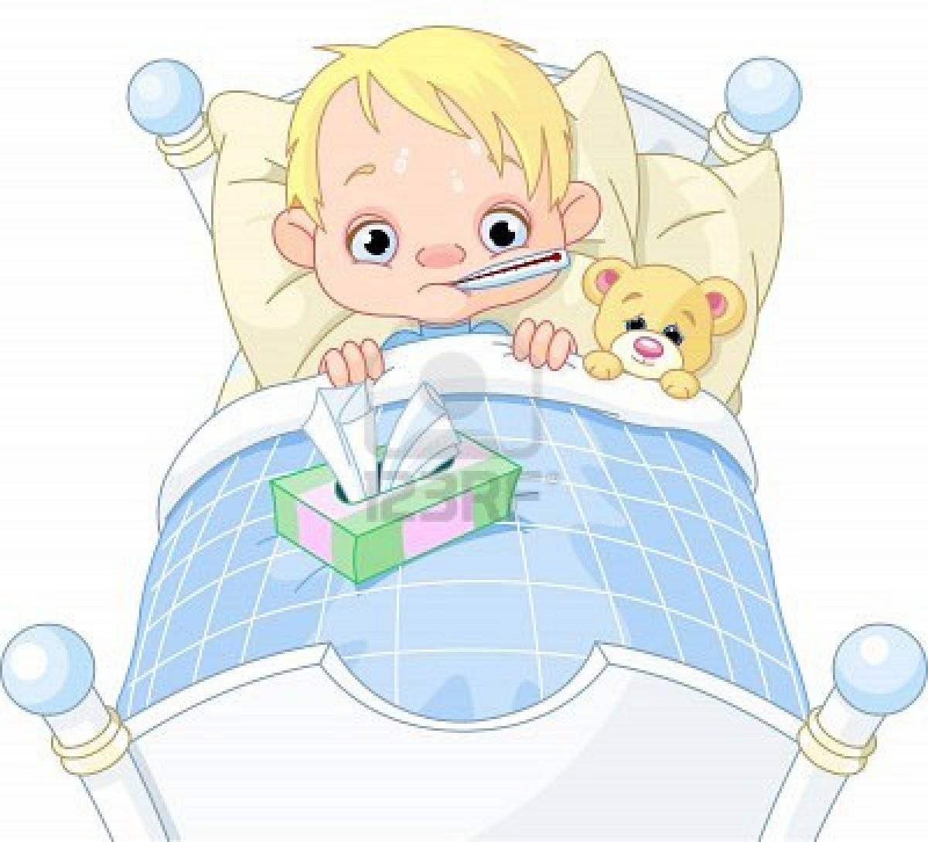
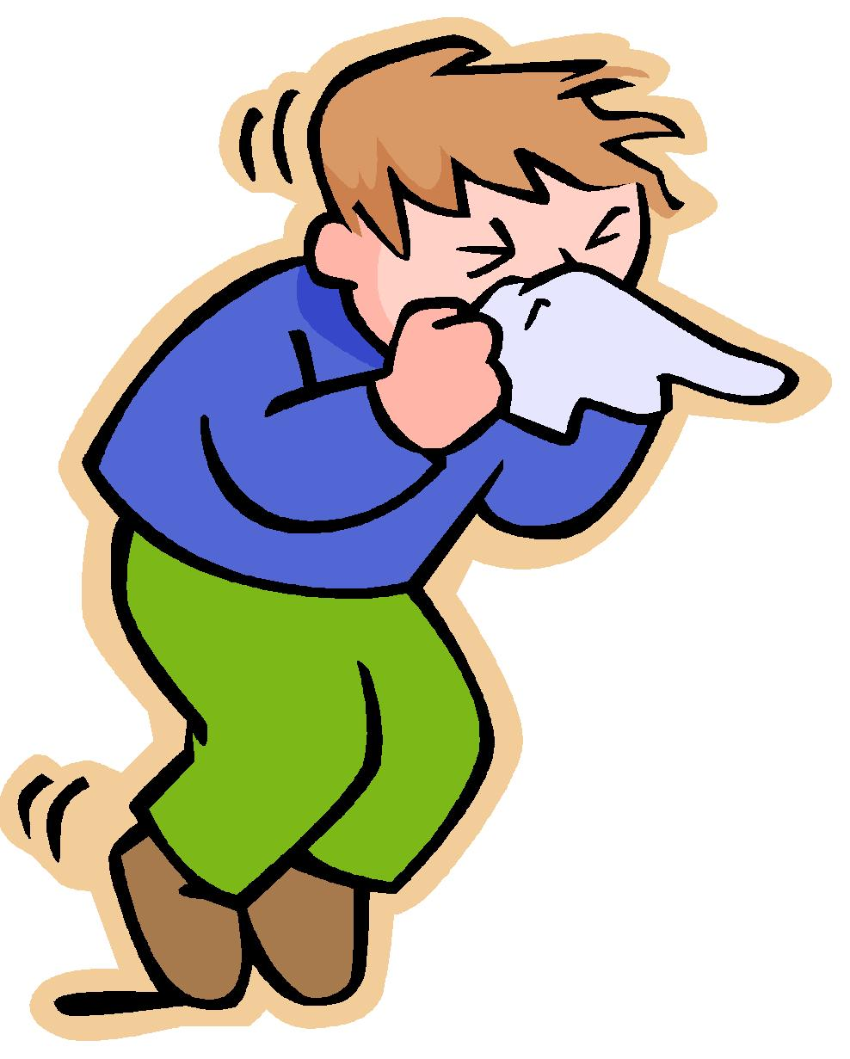
Если вы все-таки заболели, помните о том, что один больной человек может заразить еще нескольких.
При любом заболевании больному предписывается постельный режим или домашнее лечение. Больной человек может заразить и других, здоровых, людей. Так, при чихании или кашле микробы разлетаются на несколько метров, заражая окружающих. Но стоит прикрыть рот обычным носовым платком, и больных станет меньше. Но в любом случае необходимо посетить одного очень важного человека.

Slide 12
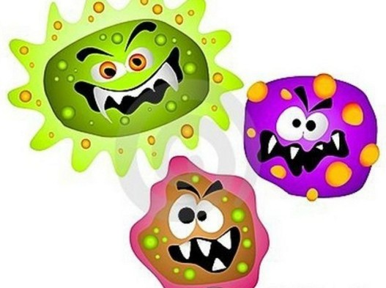

Slide 13

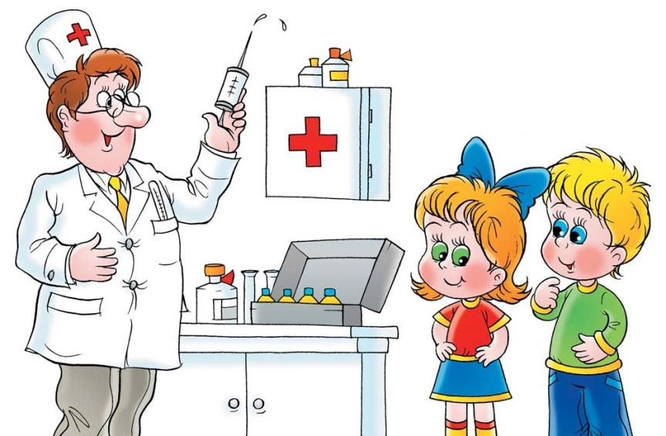
На самом деле врачи – наши друзья. Врачи помогают больным победить свою болезнь или предупредить ее. Помните, мы говорили о том, чего боятся микробы. Так вот, ученые-врачи нашли еще дно средство, которое отпугивает микробов. Наверняка, вы с этим знакомы, но не понимали, для чего вам это надо. Это средство – прививка. Во время прививки, с помощью шприца и укола, врач вводит в ваш организм защитные вещества, которые помогают бороться против микробов. Поэтому человек, перенесший прививку, не болеет совсем или болеет, но немножко, почти незаметно.
Врачи заботятся о здоровье человека, но иногда пациенты этого не понимают.

Slide 14
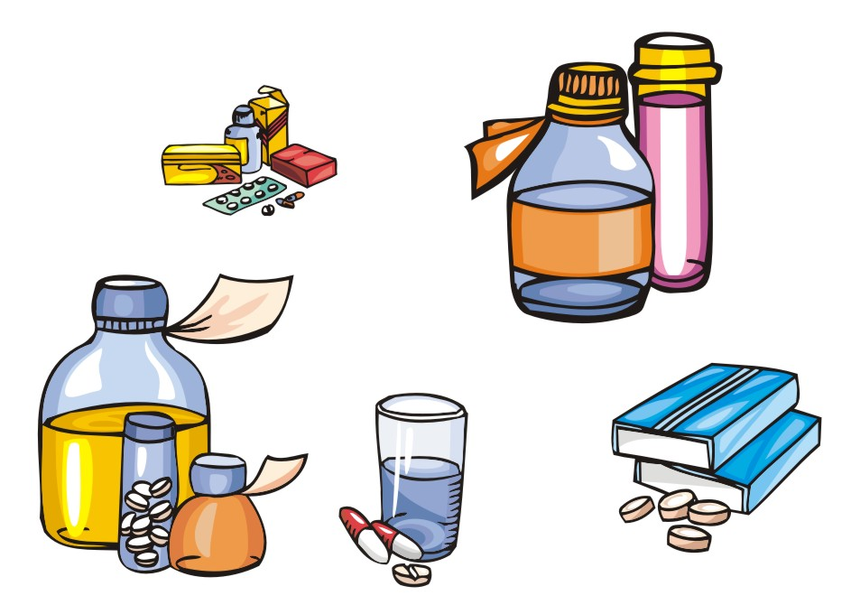
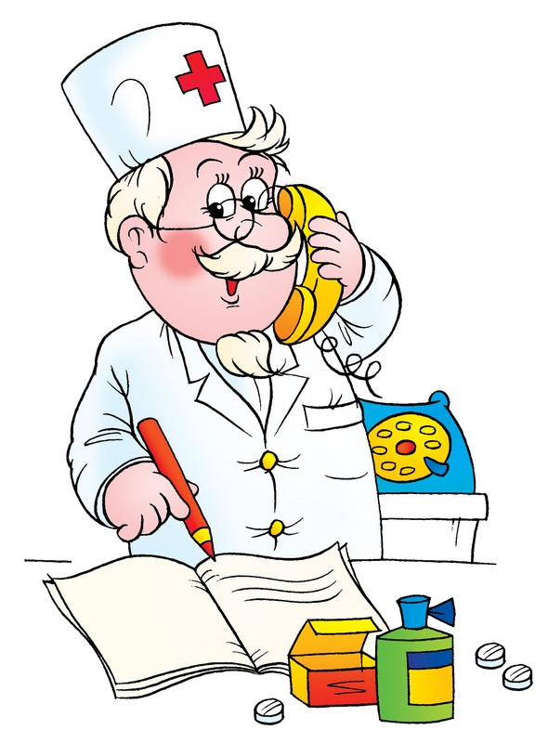

: Придя на прием к врачу, очень важно рассказать, что и где вас беспокоит, ничего не страшась и не стесняясь. Чем подробнее и точнее вы расскажете о себе, тем легче доктору будет определить заболевание.
Внимательно выслушав и осмотрев больного, доктор выписывает рецепт. В рецепте указываются лекарства, которые необходимо принимать в период болезни. Чтобы приобрести лекарства, больному предстоит отправиться в аптеку.

Slide 15

Ребята, сегодня у нас в гостях доктор Пилюлькин. Он строго-настрого наказывает вам без взрослых не принимать никаких таблеток. Не все таблетки могут вылечить человека, некоторые могут быт смертельно опасными!

Slide 16
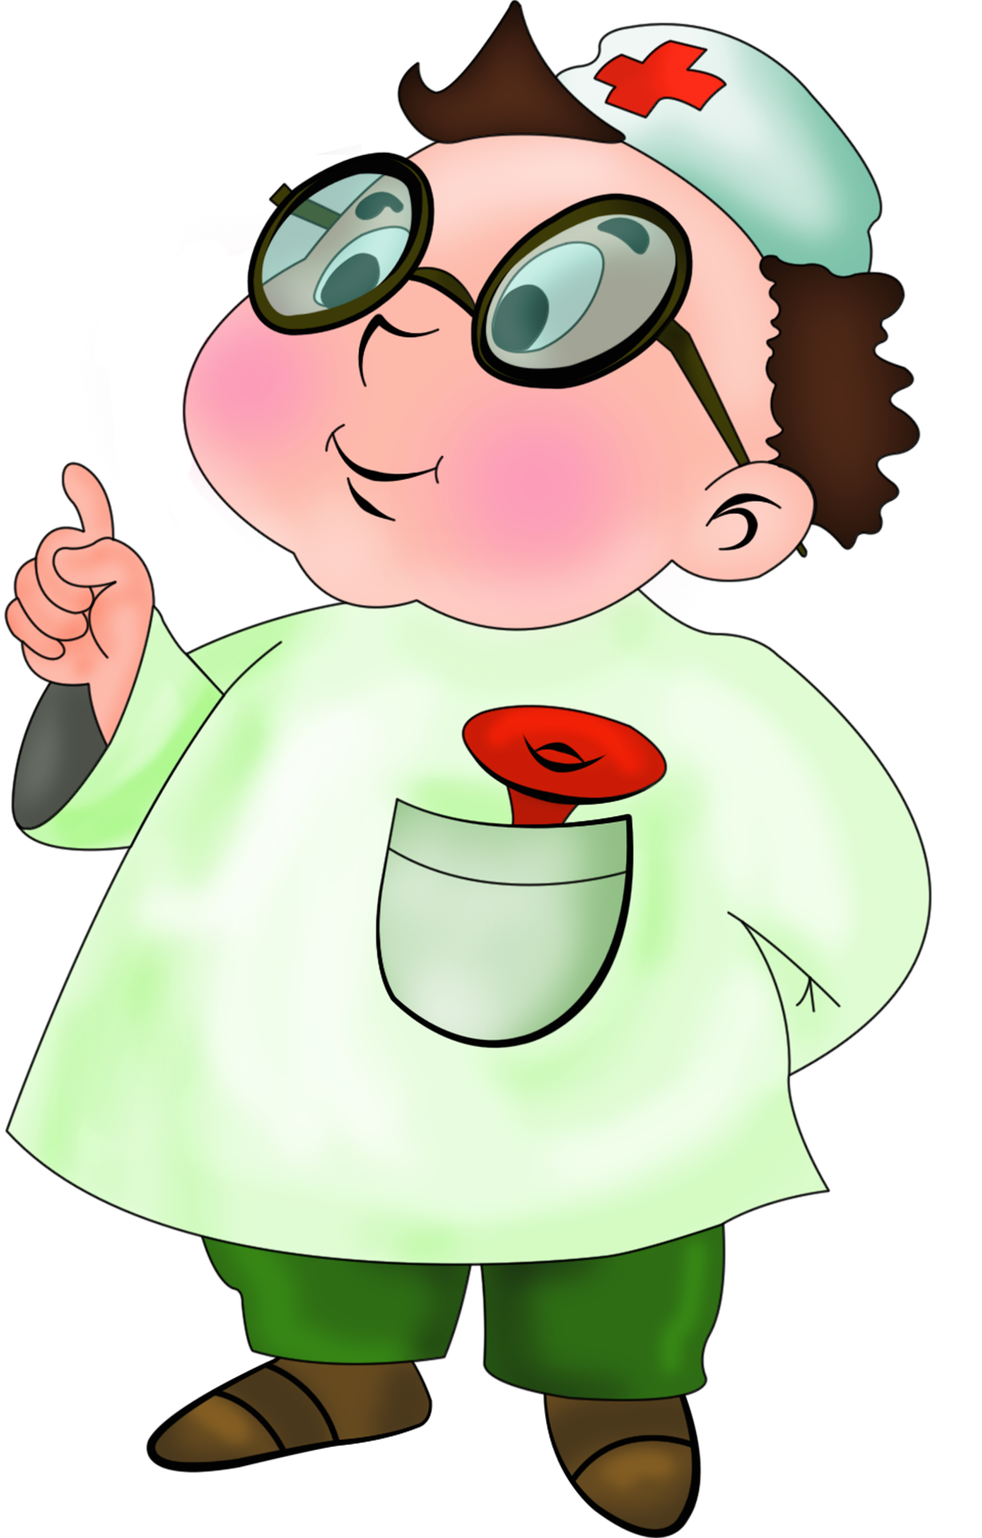
Советы доктора Пилюлькина:
Доктор Пилюлькин расскажет, что нужно знать мальчикам и девочкам.

Slide 17
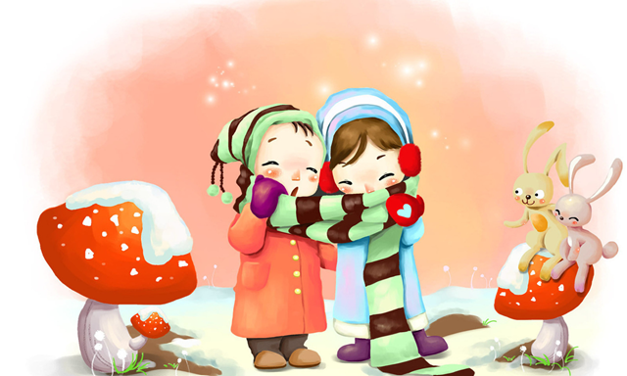
Сильно озябло лицо – растирай его шарфом, чистой рукавичкой, но не снегом.

Slide 18

Если озябли ноги, то попрыгай, побегай и шевели-шевели пальцами.

Slide 19
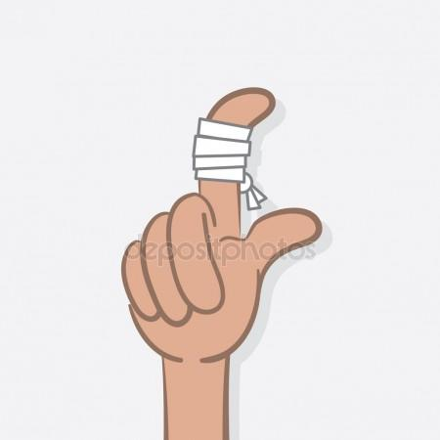
Порезал палец – подними руку вверх, перевяжи (выполните с детьми перевязку пальца).

Slide 20
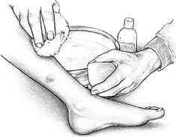
Ужалила пчела или оса – приложи платок, смоченный холодной водой, или, в крайнем случае, послюнявь.

Slide 21
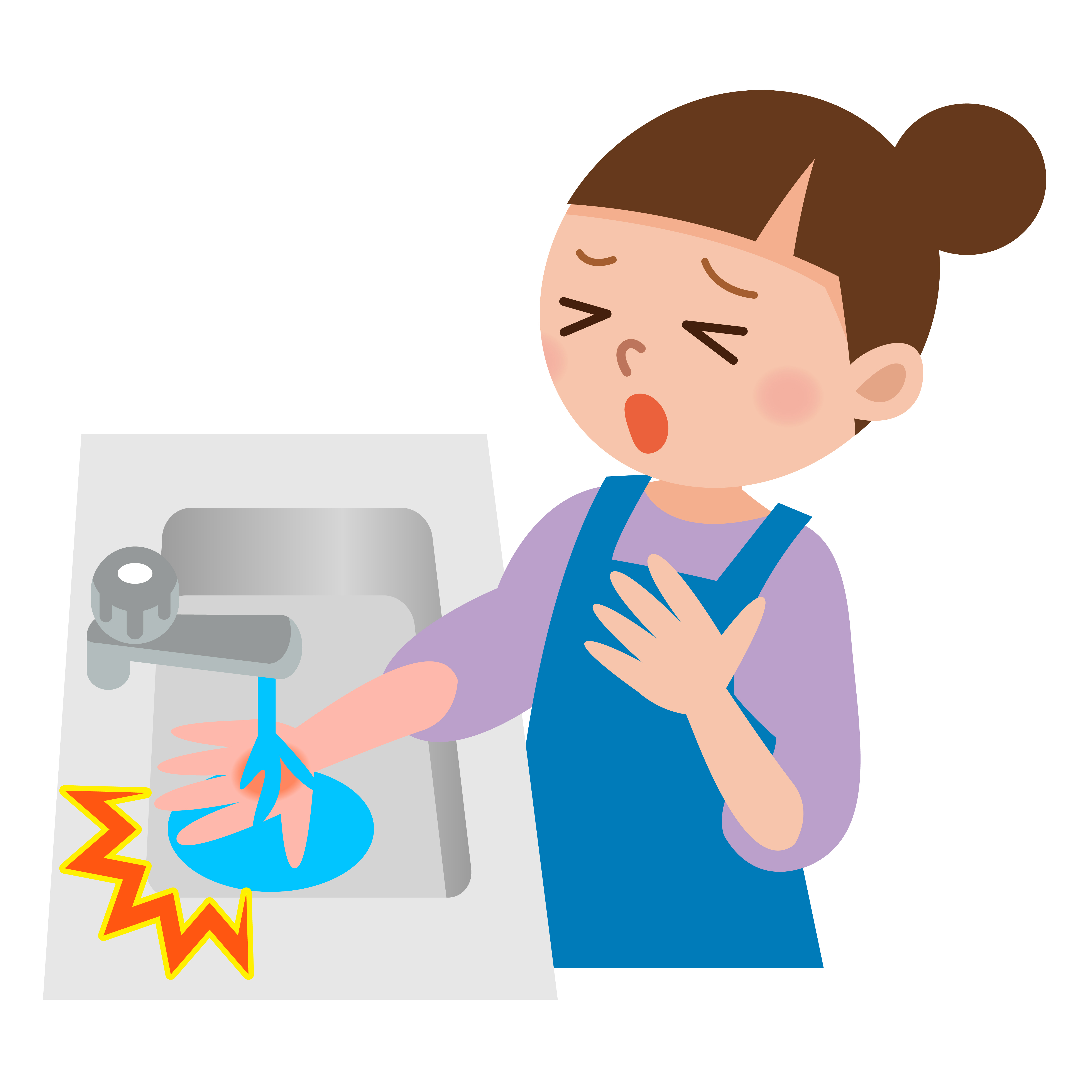
Обжегся – подставь обожженную руку под струю холодной воды.

Slide 22
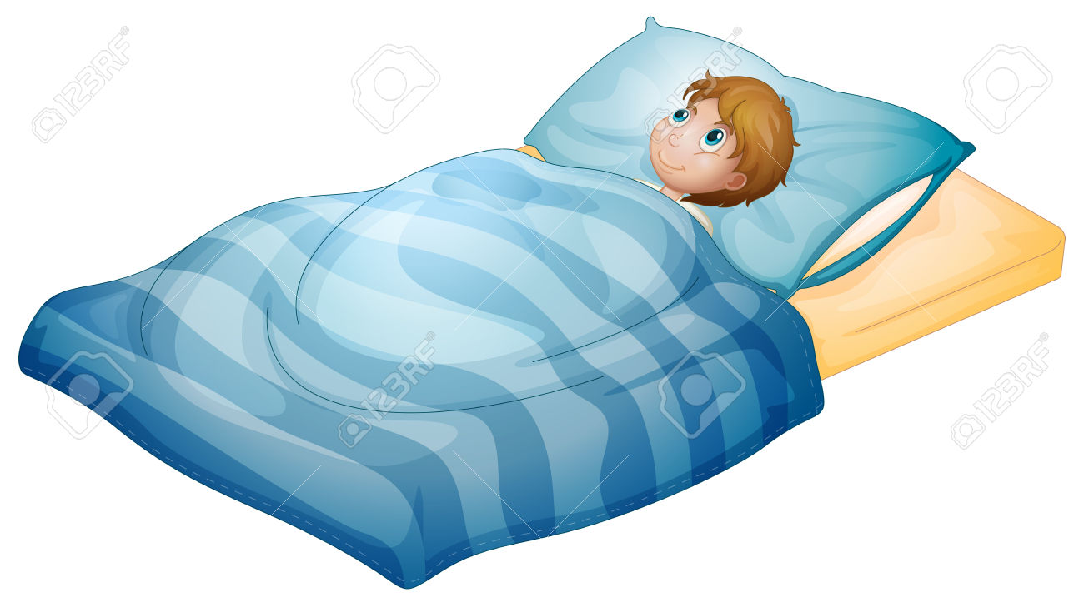
Упал, сильно ушибся, немножко тошнит – сядь или ляг. Не двигайся до прихода взрослых.

Slide 23
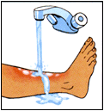
Ушиб руку,плечо,
Ногу
подставь
под
холодную воду.

Slide 24

Во время игры во дворе затошнило – отойди в сторону, не играй. Посиди.

Slide 25

Закружилась голова на солнце – скорее в тень.

Slide 26
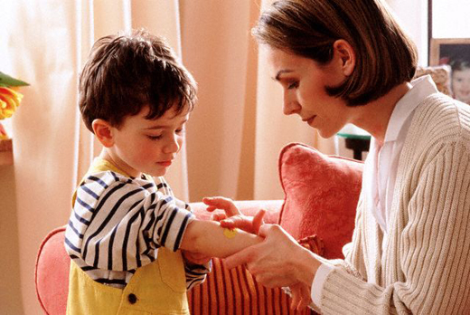
Во всех случаях расскажи взрослым, что с тобой случилось, покажи больное место. Старайся это сделать поскорее. При порезах, укусах никогда не прикладывай землю! Здоровья тебе и успехов, малыш!

Slide 27

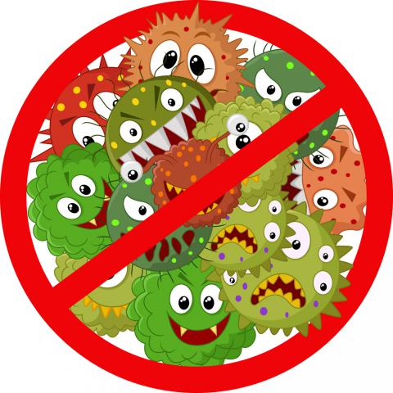
Спасибо за просмотр!

